Slide 1
EKAM

Slide 2
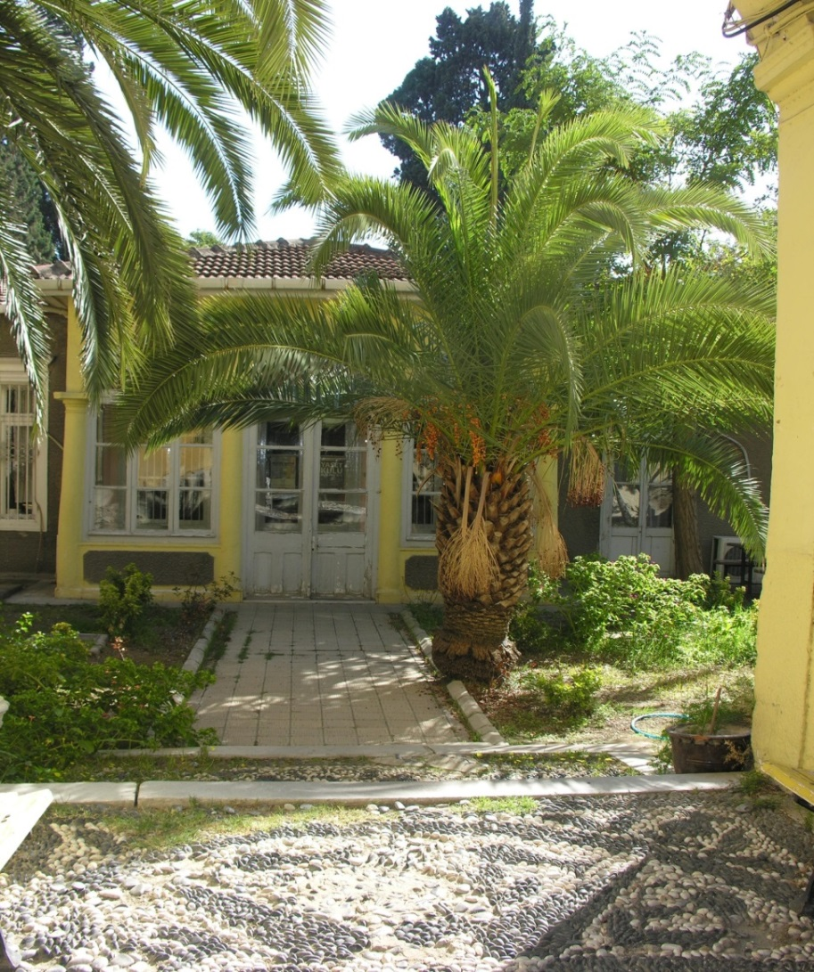
EKAM,
Ege Üniversitesi Senatosunun kararı ile 12.11.1996 tarihinde Ege Üniversitesi Rektörlüğüne bağlı olarak kurulmuştur.

Slide 3
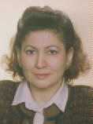
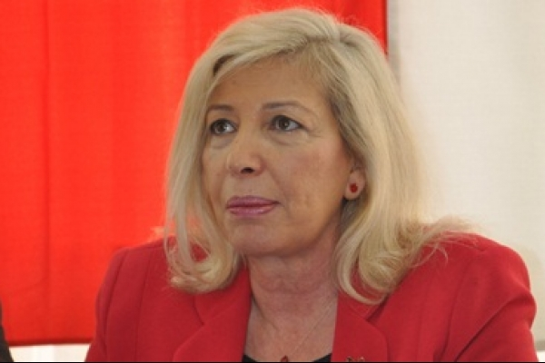
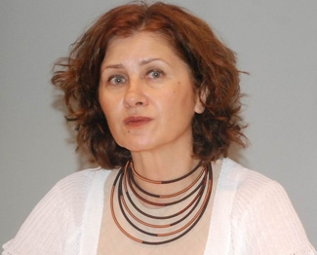
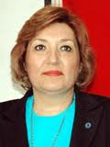
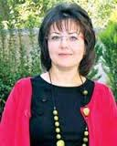
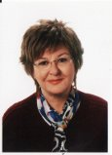
EKAM MÜDÜRLERİMİZ
Seval Sekin
Nurselen Toygar
Feride Aksu Tanık
Belgin Hoşsu
Nevin Koyuncu
Konca Yumlu

Slide 4
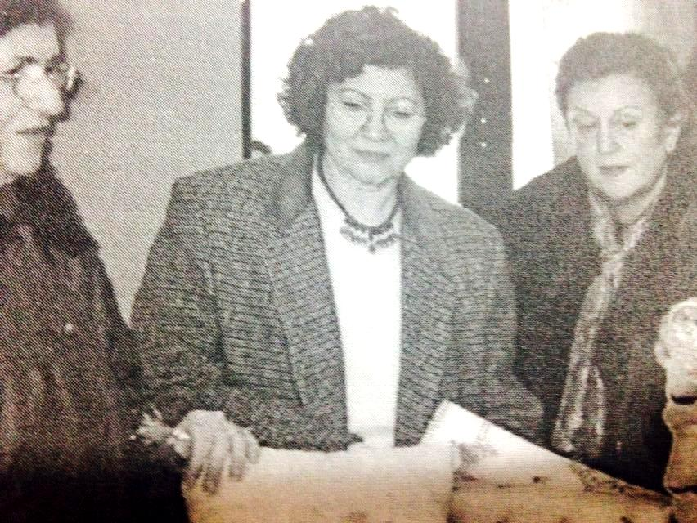
Prof. Dr. Seval Sekin ( 1996-2005)
Yönetim Kurulu Üyeleri ; Prof. Dr. Berrin Durmaz, Doç. Dr. Nadide Kazancı, Prof.Dr. Nesrin Eronat, Prof. Dr. Ayla Bayık , Yrd.Doç.Dr. Hale Okçay, Prof.Dr. Konca Yumlu, Prof.Dr. Günseli Sönmez İşçi

Slide 5
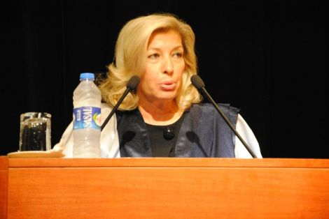
Prof. Dr. Nurselen Toygar (2005-2008)
Yönetim Kurulu Üyeleri; Prof.Dr. Gülsün Özentürk, Prof. Dr. Ayşen Kaya, Doç. Dr. Dilek İmançer, Yrd. Doç. Dr. Şerife Yalçınkaya

Slide 6
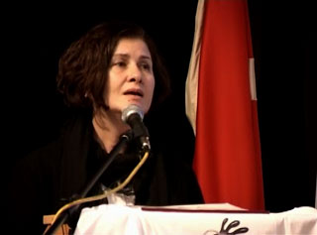
Prof.Dr. Feride Aksu (2008-2009)
Prof. Dr. Günseli Sönmez İşçi, Prof. Dr. Ayşen Kaya, Doç. Dr. Dilek İmançer, Doç. Dr. Meltem Çiçeklioğlu

Slide 7
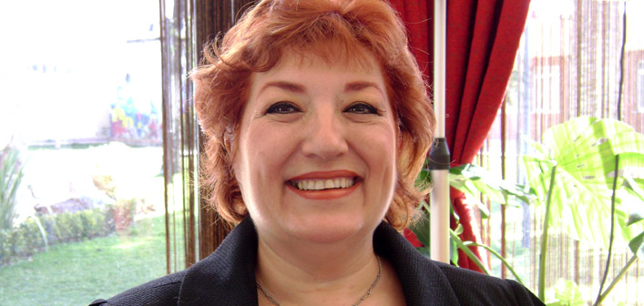
Prof.Dr. Belgin Hoşsu (2009-2010)
Yrd. Doç. Dr. Şerife Yalçınkaya, Doç. Dr. Solmaz Zelyüt

Slide 8
Doç.Dr. Nevin Yıldırım Koyuncu (2010-2013)
Prof. Dr. Remide Arsun, Prof. Dr. Gülgün Erdoğan Tosun, Prof. Dr. Solmaz Zelyüt, Doç. Dr. Hatice Şirin User

Slide 9
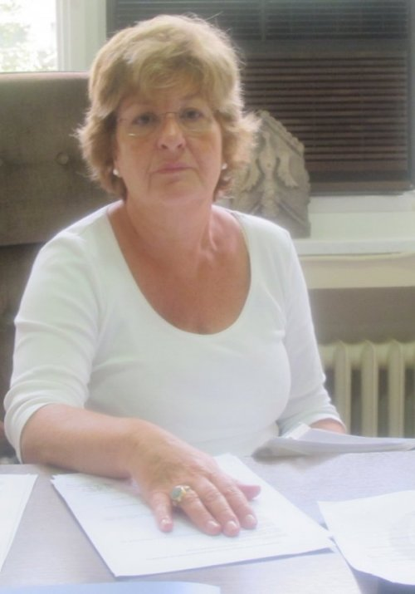
Prof.Dr. Konca Yumlu (2013- )
Yönetim Kurulu Üyeleri:
Doç. Dr. Lale Kabadayı
Prof. Dr. Solmaz Zelyüt
Prof. Dr. Dilek Direnç
Doç. Dr. Nevin Yıldırım Koyuncu
Araş. Gör. Dr. Huriye Goncuoğlu

Slide 10

EKAM’ın Bazı Etkinlikleri

Slide 11

Siyaset Okulları (2008-2012)
Siyaset Okulu I 7 Ekim – 5 Aralık 2008
Siyaset Okulu II 4 Ocak – 8 Mart 2011
Siyaset Okulu III 5 Aralık 2011 – 31Ocak 2012
8 hafta 32 ders

Slide 12
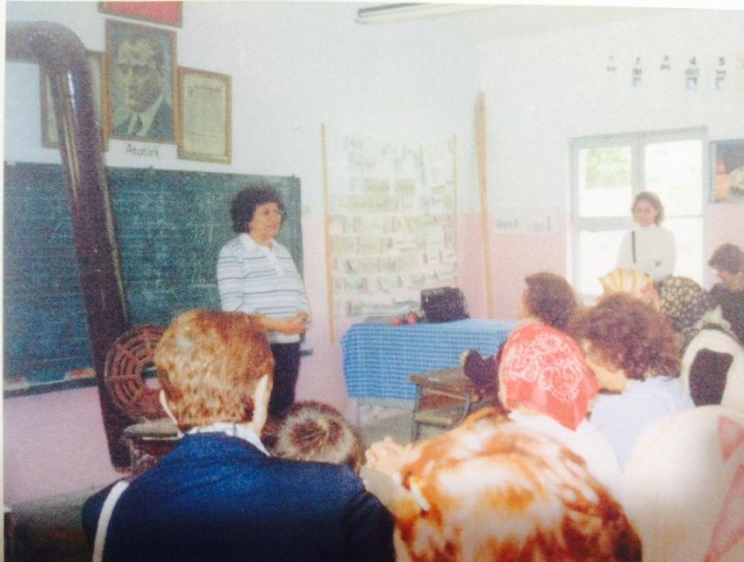
Kırsal Kesim Kadının Yaşam Koşullarının İyileştirilmesi Pilot Projesi (1999-2000)
EKAM ve Ege Kadın Araştırmaları Derneği’nin birlikte yürüttüğü bu projenin amacı, yöre kadınlarından oluşan bir mecliste alınacak kararları yürürlüğe koymak, kadın eliyle yörenin gelişimini sağlamak.

Slide 13
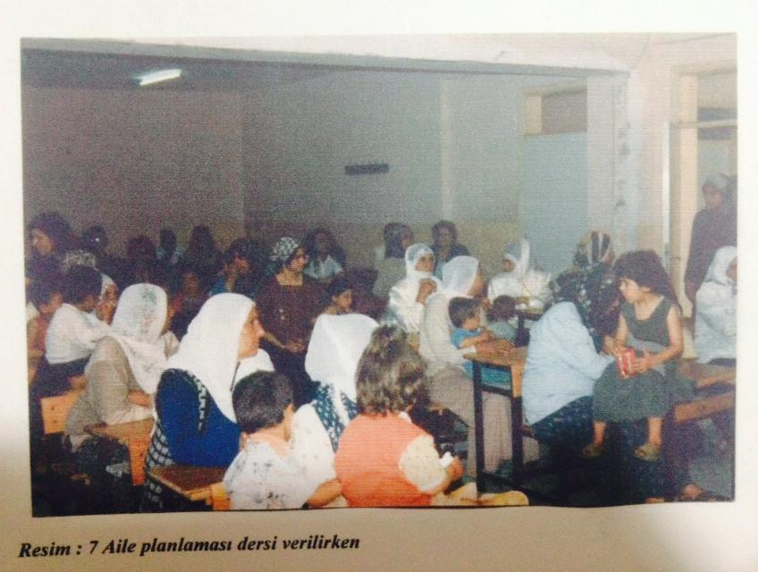
MEVLANA MAHALLESİ UYGULAMALI PİLOT PROJESİ (1999-2001)
Verilen Eğitimler :
Aile Planlaması
Gebelik ve Loğusalık Dönemimde Beslenme
Cinsel Yolla Bulaşan Hastalıklar
Meme Kanseri
Acil Yardım
Kadın Hakları
El Becerileri
Okuma Alışkanlığı

Slide 14
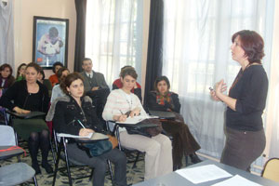
Geniş Ufuklar Projesi
Proje I:1 Ekim 2009 - 31 Temmuz 2010
Proje II: Kasım 2010 - 30 Ağustos 2011
İzmir il sınırları içinde ilk ve orta öğretim kurumlarında görev yapan 45 öğretmene,
toplumsal cinsiyet eşitliği ve aile içi şiddet konusunda eğitim verilmiştir.
*Sabancı Vakfı Hibe programı tarafından desteklenmiştir.

Slide 15

ÖNDER AİLELER PROJESİ (Ekim 2010-Mayıs 2011)
«Gelin, Kadın Gözünden Hayatı Konuşalım» Toplumsal Cinsiyet Eşitliği Farkındalık Eğitim Programı
Şehrin çeperlerinde yaşayan kadınlara yönelik eğitim verilmiştir. Eğitimden toplam 210 katılımcı faydalanmıştır.

Slide 16
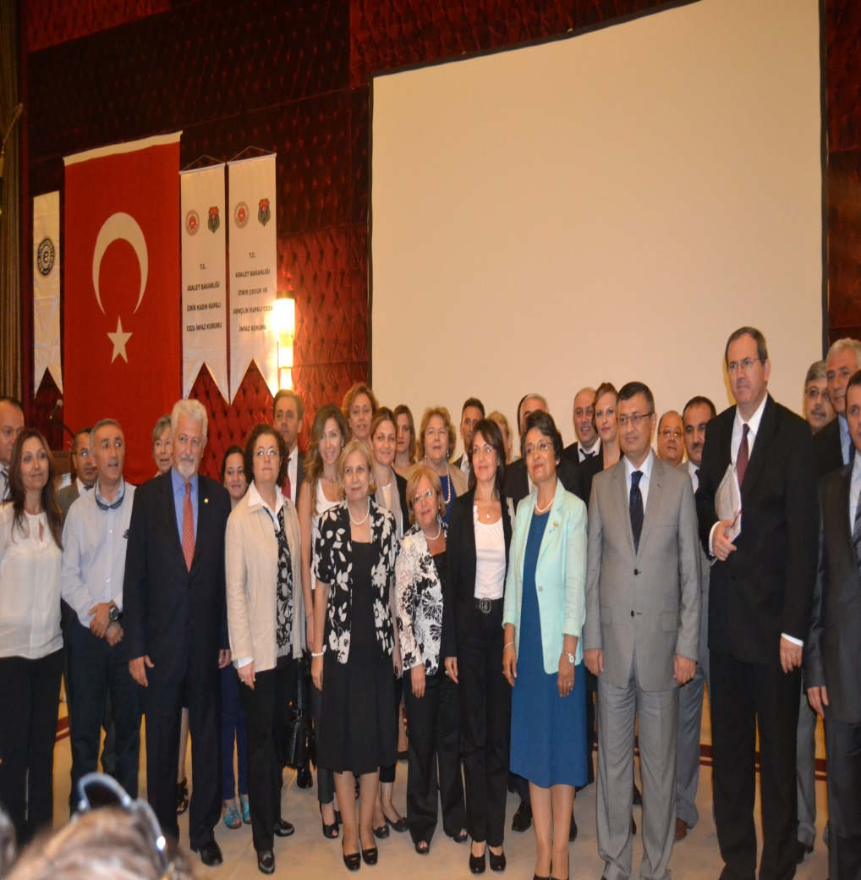
CEZAEVİ PROJESİ (Ekim 2012 - )
Ege Üniversitesi ile Kadın Kapalı Ceza İnfaz Kurumu ve Çocuk-Gençlik Kapalı Ceza İnfaz Kurumu Arasında 08.10.2012 tarihinde imzalanan protokol kapsamında, hükümlüler ile fiziksel ve ruhsal sağlık, meslek edinme vb konularda destek eğitimi verilmiştir.

Slide 17
EKAM YAYINLARI
1. Ulusal Kadın Çalışmaları Toplantısı: Kadın Sorunlarının Çözümüne Doğru Yöntem ve Politikalar, 1998 Ege Üniversitesi Yayınları, Bornova Can Ofset.
2. Ege Üniversitesi Kadın Sorunları Uygulama ve Araştırma Merkezi Geniş Ufuklar Projesi, İzmir 2010 (Kılavuz Kitap).

